Slide 2
Řezání kovových materiálů ruční rámovou pilkou na kov, pilování – teoretické vyučování
Dílčí část úlohy: 2. Upnutí pilového listu do rámu pilky, výběr pilového listu

Slide 3
Upnutí pilového listu do rámu pilky
Ruční rámová pilka
Rám
Rukojeť
Pevná hlava
Pohyblivá hlava
Kolíky

Slide 4
Ruční pilka na kov
Materiály pilových listů:
liší podle tvrdosti řezaného materiálu.
kovové materiály nízké pevnosti: konstrukční chromové, popřípadě wolframchromové oceli
kovové materiály o vysoké pevnosti: rychlořezné, nástrojové oceli

Slide 5
Ruční pilka na kov
Pilový list upneme do rámu zuby dopředu
Proti tření v drážce při řezání:
Rozvedení zubů
Zvlnění listu
Přitažení listu přiměřenou silou na křídlovou matici

Slide 6
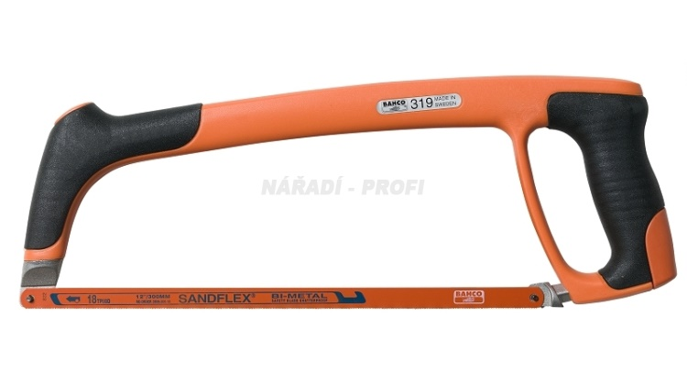
Ruční rámové pilky
Tradiční ruční rámová pilka
Profesionální ruční rámová pilka

Slide 7
Národní pedagogický institut České republiky modernizace odborného vzdělávání
www.projektmov.cz

Slide 8
Projekt Modernizace odborného vzdělávání (MOV) rozvíjí kvalitu odborného vzdělávání a podporuje uplatnitelnost absolventů na trhu práce. Je financován z Evropských strukturálních a investičních fondů a jeho realizaci zajišťuje Národní pedagogický institut České republiky.

